Slide 1
Projet SE3A
Amélioration du Robot MT

Slide 2
Prise en main du sujet et définition des objectifs
Etape 1

Slide 3
Etape 1
Prise en main du sujet
Evaluation des fonctions déjà implémentées dans le robot
Evaluation des fonctions à implémenter au cours du projet

Slide 4
Etape 1
Prise en main du sujet : fonctions à implémenter
Algorithme de reconnaissance d’image
Liaison de la reconnaissance d’image et l’évaluation des distances avec le contrôle moteur
Algorithme de contrôle des bras

Slide 5
Prise en main des outils
Etape 2

Slide 6
Etape 2
Prise en main des outils
Programme de contrôle moteur
Algorithme de reconnaissance d’image : Tensorflow
Communication UART entre raspberry Pi et microcontrôleur PIC
Récupération du flux vidéo de la camera sur la raspberry Pi

Slide 7
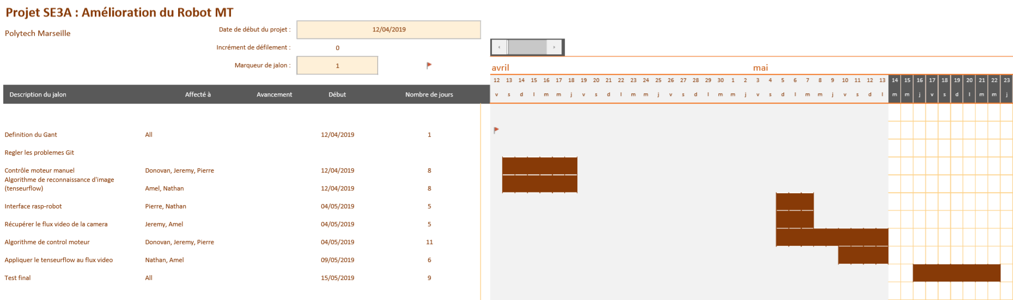
Etape 2
Prise en main des outils : définition du gant

Slide 8
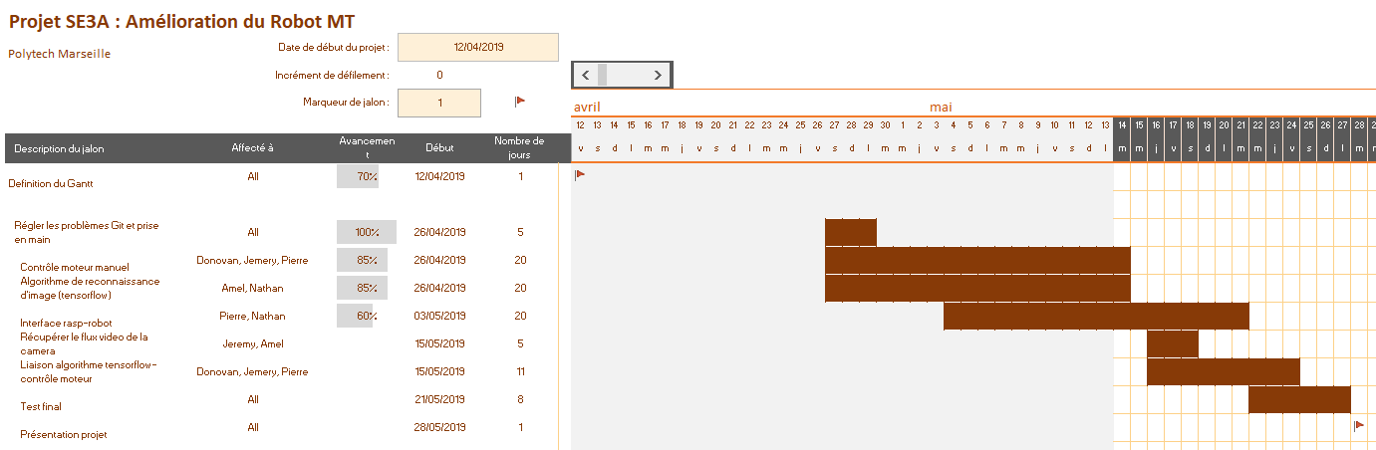
Etape 2
Prise en main des outils : redéfinition du gant

Slide 9
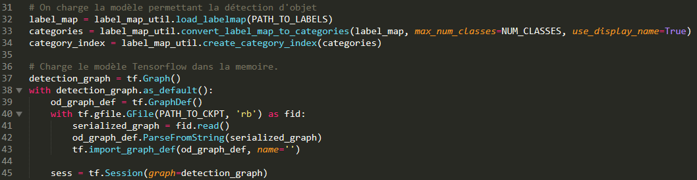
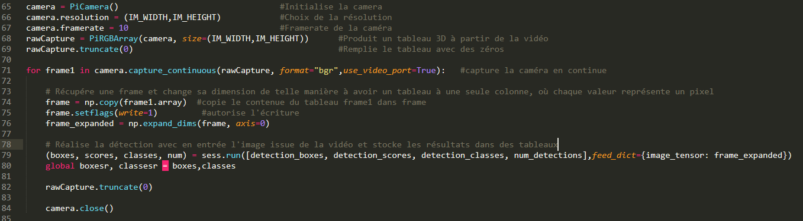
Etape 2
Prise en main des outils : algorithme Tensorflow

Slide 10
Etape 2
Prise en main des outils : Raspberry Pi
Prise en main du système (navigation, fonctionnement…)
Mise à jour
Installations des divers logiciels et librairies nécessaire

Slide 11
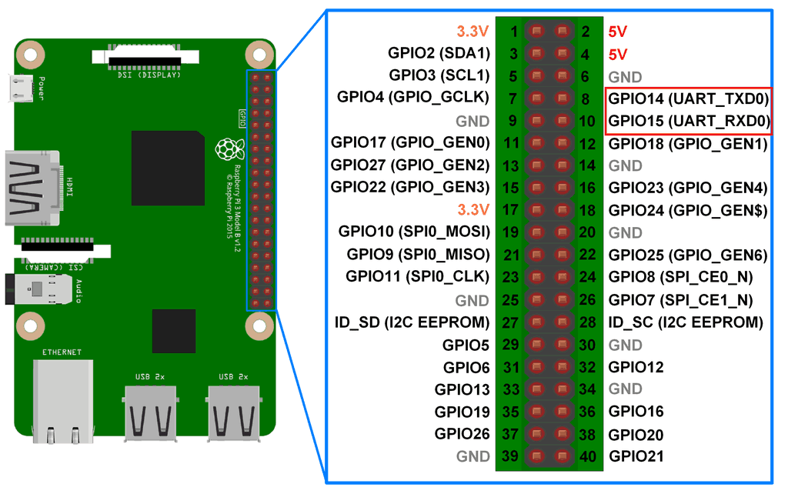
Etape 2
Prise en main des outils : communication UART Rasp-Rasp

Slide 12
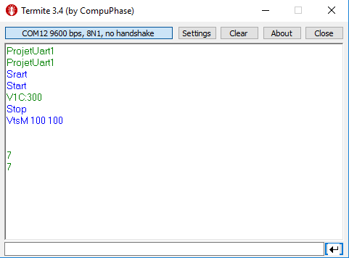
Etape 2
Prise en main des outils : communication UART PC-PIC
Envoie de commande depuis le PC
Réception des commandes sur le PIC
Réponse du PIC vers le PC

Slide 13
Etape 2
Prise en main des outils : Flux vidéo
Récupération en direct du signal vidéo
Sauvegarde exploitable du signal vidéo

Slide 14
Problèmes rencontrés

Slide 15
PROBLEMES RENCONTRES : TECHNIQUE
Compréhension du firmware
Communication UART PC-PIC
Communication UART Rasp-Rasp
Compatibilité de version entre différents logiciels sur la Raspberry
Problème de boot Raspberry
Problème de mémoire SD Raspberry

Slide 16
PROBLEMES RENCONTRES : GESTION DE PROJET
Gestion du temps
Gestion des objectifs

Slide 17
Reste à faire

Slide 18
Etape 2
Prise en main des outils : Raspberry Pi
Prise en main du système (navigation, fonctionnement…)
Mise à jour
Installations des divers logiciels et librairies nécessaire

Slide 19
RESTE A FAIRE
Maitriser la communication UART PIC-PC
Maitriser la communication UART Raspberry-PIC
Maitriser l’actionnement des roues
Implémenter l’algorithme de reconnaissance d’image dans la Raspberry
Comprendre comment fonctionne l’évaluation des distances et l’implémenter

